Slide 1
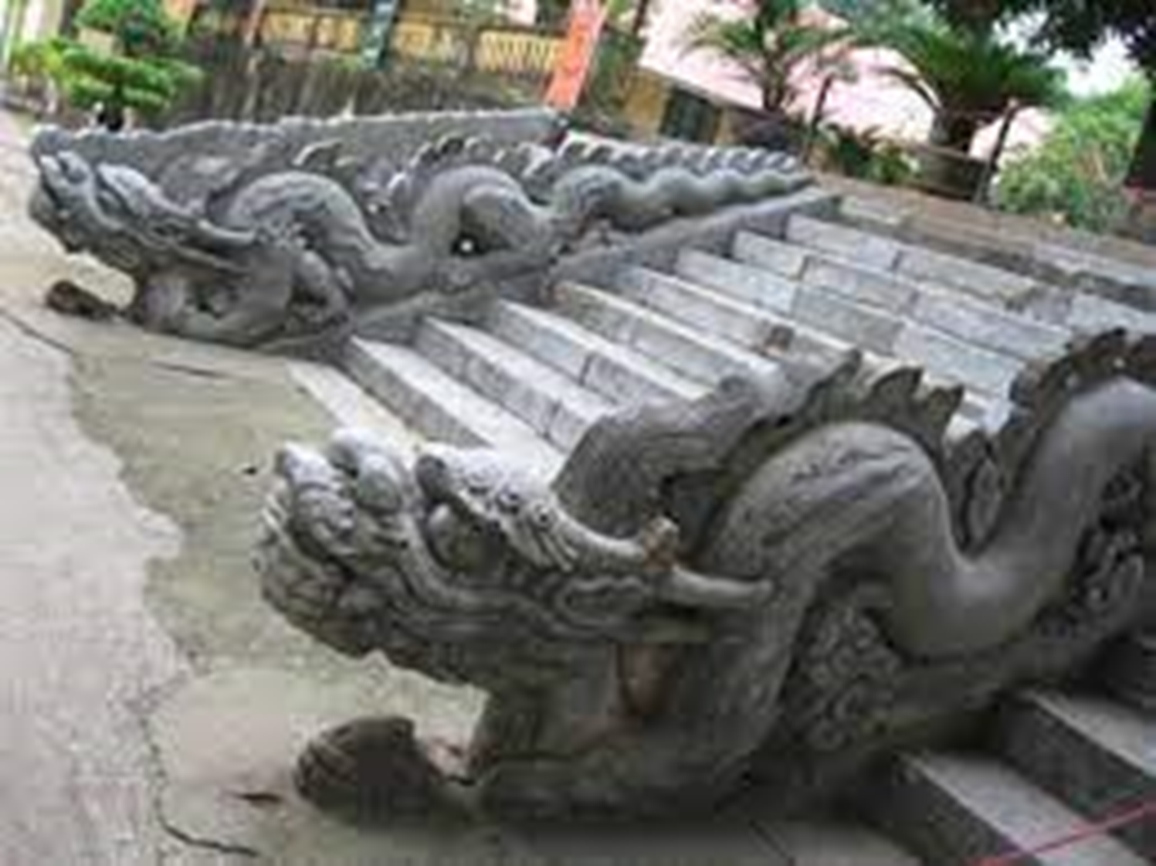
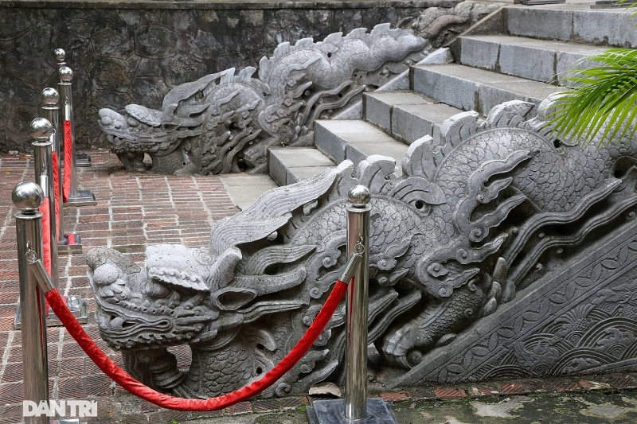
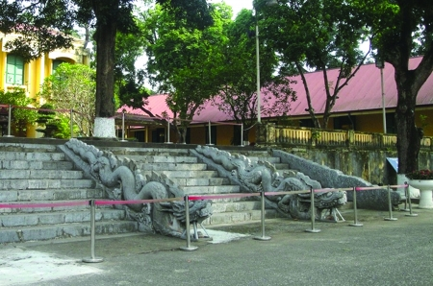
RỒNG ĐÁ Ở ĐIỆN KÍNH THIÊN

Slide 2


BÀI 20: ĐẠI VIỆT THỜI LÊ SƠ
(1428 -1527)

Slide 3

BÀI 20: ĐẠI VIỆT THỜI LÊ SƠ
(1428 -1527)
1. Nhà Lê Sơ thành lập

Slide 4
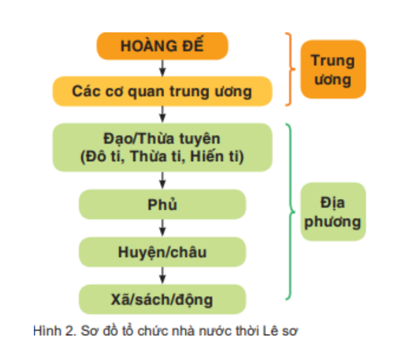

Slide 5
BÀI 20: ĐẠI VIỆT THỜI LÊ SƠ
(1428 -1527)
1. Nhà Lê Sơ thành lập
- Năm 1428 Lê Lợi lên ngôi hoàng đế lấy quốc hiệu là Đại Việt, đóng đô ở Đông Kinh (Thăng Long)
- Hoàng đế nắm mọi quyền hành, là tổng chỉ huy quân đội
- Đất nước chia thành các đạo, dưới đạo là các phủ, huyện ( châu), xã (sách, động)
-Quân đội được tổ chức theo chính sách ngụ binh ư nông.
Luật pháp được coi trọng, ban hành Quốc triều hình luật với nhiều nội dung tiến bộ
-Coi trọng việc bảo vệ lãnh thổ
1, Trao đổi với bạn bên cạnh để rút ra điểm giống nhau và khác nhau về tổ chức nhà nước, luật pháp của Đại Việt thời Lê Sơ với thời nhà Trần?
2. Tư liệu 1 và nội dung SGK đã thể hiện quyết tâm bảo vệ chủ quyền lãnh thổ của nhà Lê Sơ như thế nào?

Slide 6
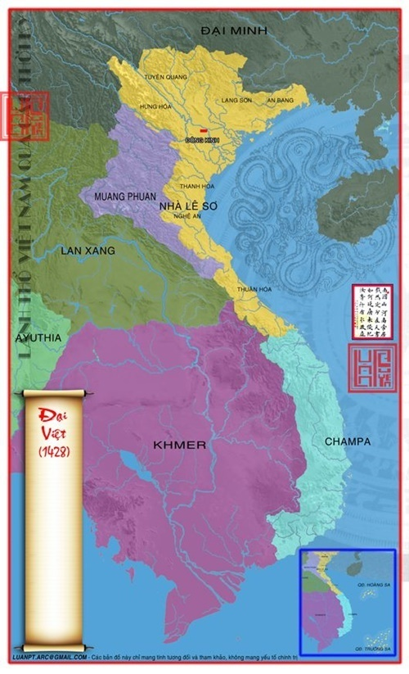
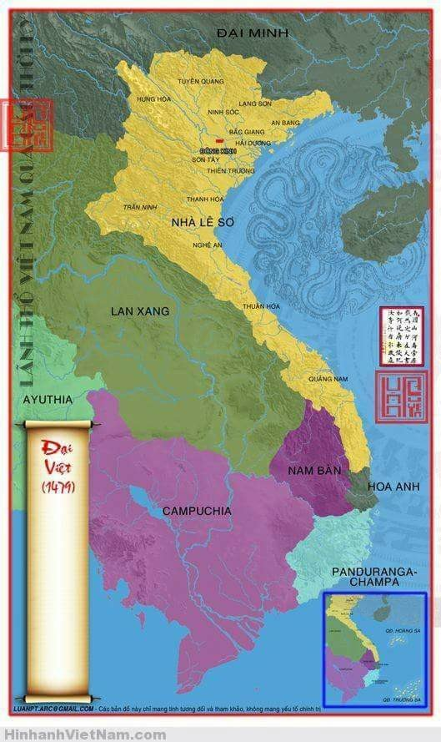

Slide 7
BÀI 20: ĐẠI VIỆT THỜI LÊ SƠ
(1428 -1527)
2. Tình hình kinh tế, xã hội

Slide 8
BÀI 20: ĐẠI VIỆT THỜI LÊ SƠ
(1428 -1527)
2. Tình hình kinh tế, xã hội
a.Kinh tế
=> Kinh tế phục hồi nhanh, ổn định, phát triển hưng thịnh
b. Xã hội
- Gồm:
+ Tầng lớp quý tộc có nhiều đặc quyền đặc lợi
+ Nông dân: chiếm số đông, được chia ruộng công,phải nộp thuế và các nghĩa vụ khác
+ Thợ thủ công và thương nhân: không được coi trọng
+ Nô tì có xu hướng giảm
? Xã hội Đại Việt thời Lê Sơ gồm những tầng lớp nào? Nêu địa vị, vai trò của từng tầng lớp trong xã hội?

Slide 9
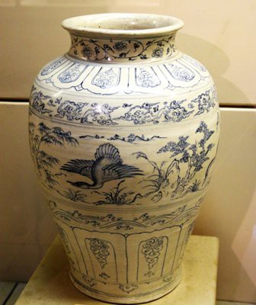
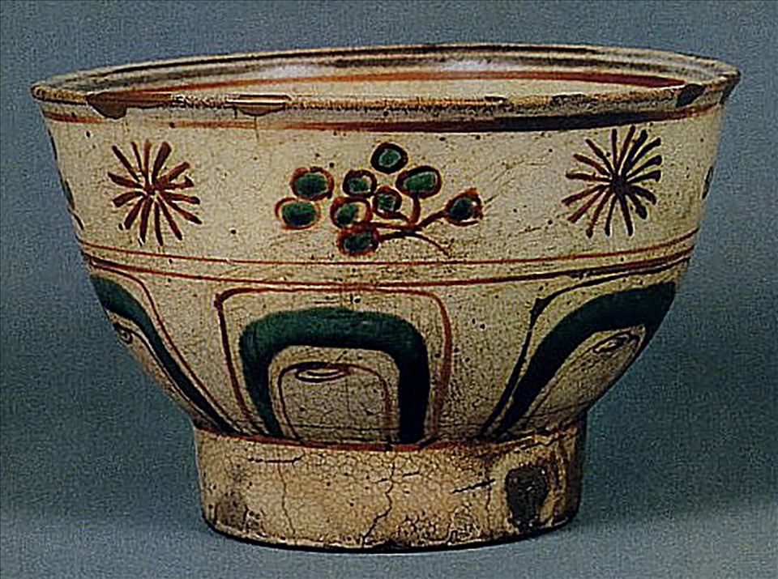
GỒM CHU ĐẬU – NAM SÁCH , HẢI DƯƠNG

Slide 10
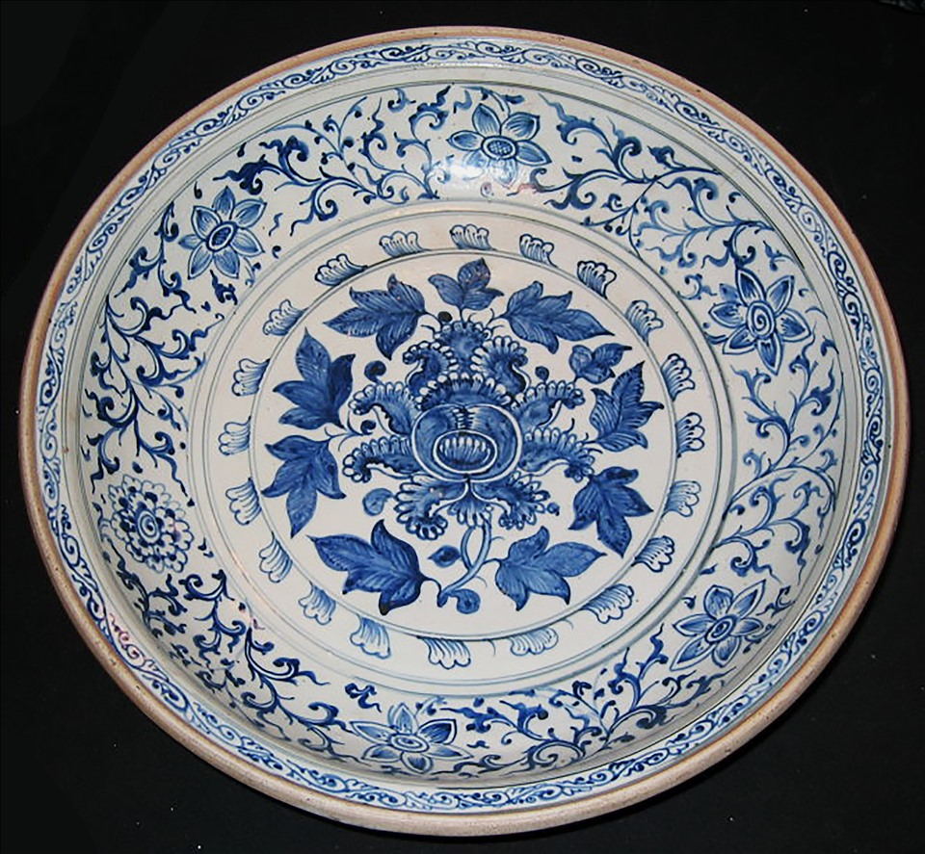

Slide 11
BÀI 20: ĐẠI VIỆT THỜI LÊ SƠ
(1428 -1527)
3. Tình hình văn hóa - giáo dục

Slide 12
BÀI 20: ĐẠI VIỆT THỜI LÊ SƠ
(1428 -1527)
3. Tình hình văn hóa - giáo dục
- Văn hóa đạt được nhiều thành tựu, Nho giáo chiếm vị trí độc tôn.
- Giáo dục rất phát triển:
+ Dựng lại Quốc Tử Giám, lập nhiều trường học, các khoa thi được mở thường xuyên.
+ Nội dung học tập, thi cử: đạo nho
+ Những người đỗ đạt được khắc tên vảo văn bia ở Văn Miếu.
Văn học: Văn học chữ Hán chiếm ưu thế, năn học chữ nôm rất phát triển.
Sử học: Đại Việt sử ký toàn thư
Địa lý: Dư địa chí
Y học: Bản thảo thực vật toát yếu
Toán học: Đại thành toán pháp, lập thành toán pháp

Slide 13
BÀI 20: ĐẠI VIỆT THỜI LÊ SƠ
(1428 -1527)
3. Tình hình văn hóa - giáo dục
Nghệ thuật sân khấu: Nhã nhạc cung đình ra đời, chèo tuồng rất phát triển.
Nghệ thuật kiến trúc: Điện Lam Kinh, Điện Kính Thiên.
Nghệ thuật điêu khắc: có phong cách đồ sộ, kỹ thuật điêu luyện.

Slide 14
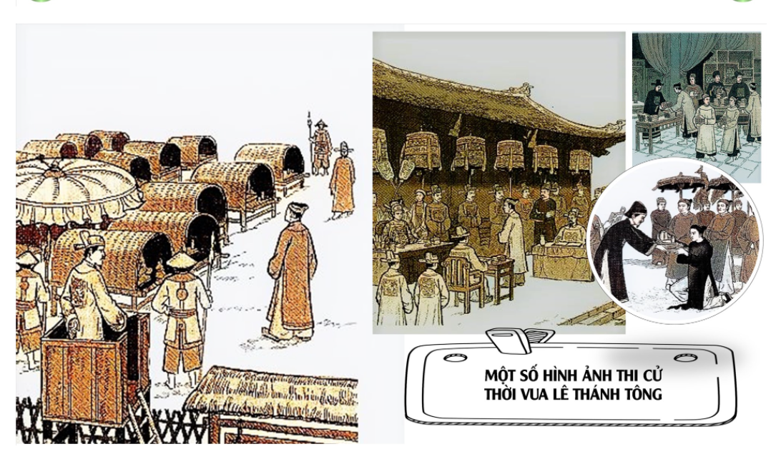

Slide 15
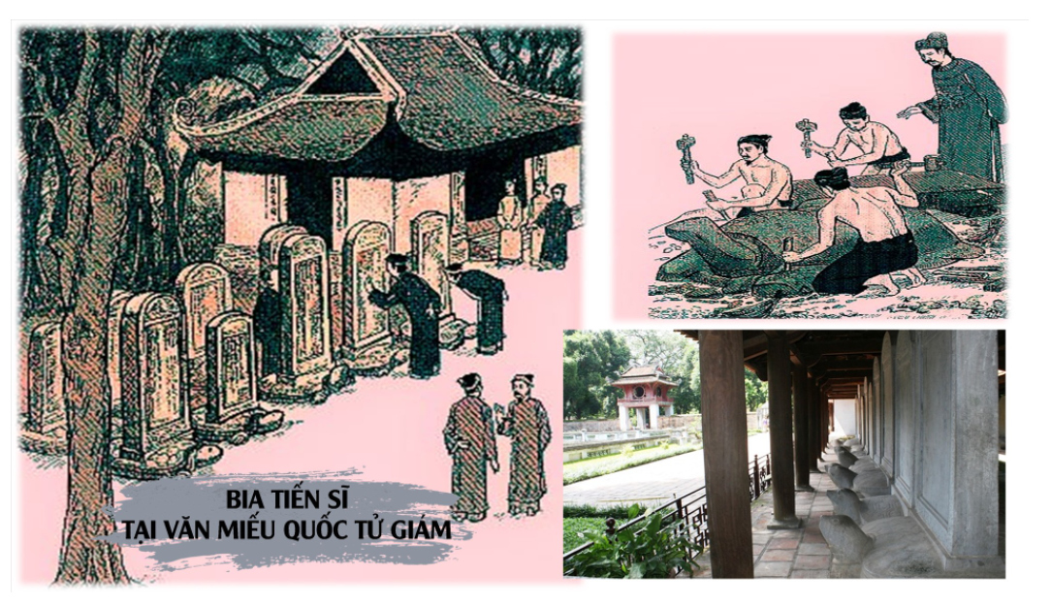

Slide 16
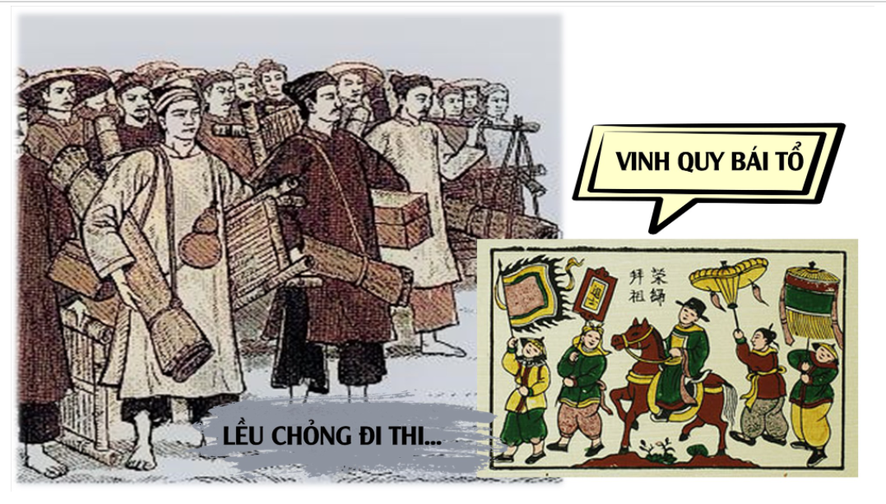

Slide 17
BÀI 20: ĐẠI VIỆT THỜI LÊ SƠ
(1428 -1527)
4.Một số danh nhân văn hóa tiêu biểu

Slide 18
BÀI 20: ĐẠI VIỆT THỜI LÊ SƠ
(1428 -1527)
4.Một số danh nhân văn hóa tiêu biểu
a. Nguyễn Trãi
b. Lê Thánh Tông
c. Lương Thế Vinh
d. Ngô Sỹ Liên

Slide 19
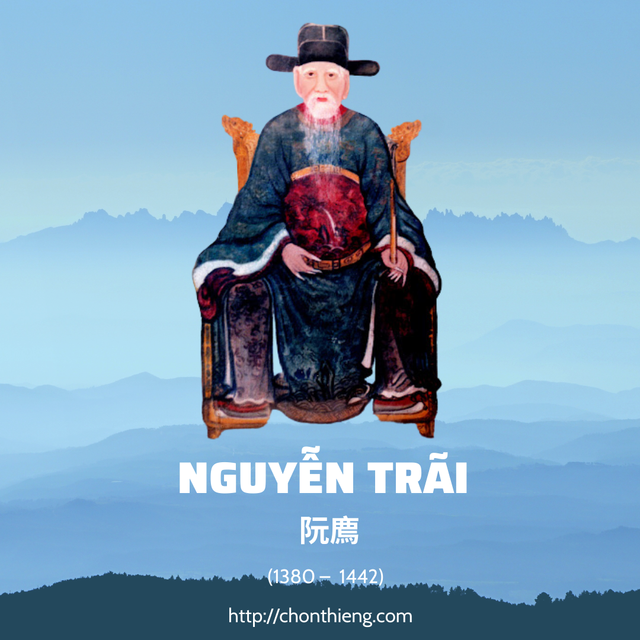

Slide 20
BÀI 20: ĐẠI VIỆT THỜI LÊ SƠ
(1428 -1527)
Luyện tập, vận dụng: SGK

